Slide 1
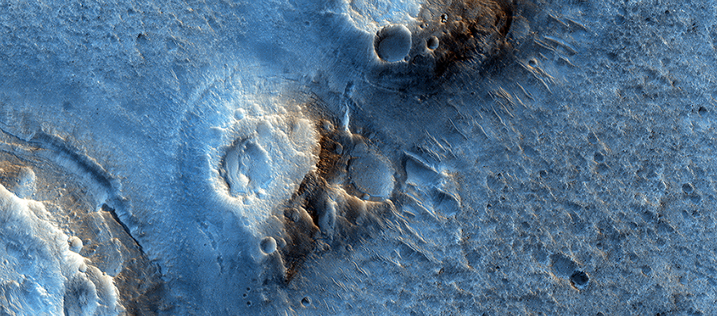

Ares 3 e “Il Marziano”
Nel romanzo “Il Marziano” di Andy Weir, l’astronauta disperso Mark Watney passa la maggior parte del suo tempo vicino al sito “Ares 3” nella zona meridionale di Acidalia Planitia. Il libro descrive Acidalia come un territorio piatto e facile da percorrere—il protagonista arriva fino al sito di atterraggio di Pathfinder e ritorna alla base. In realtà questa regione di Marte è molto più differenziata, interessante e pericolosa da percorrere di quanto descritto nel romanzo.
uahirise.org/it/ESP_026086_2115

